Slide 1













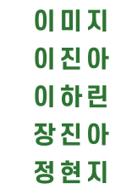

Slide 2









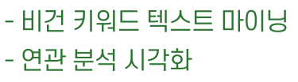

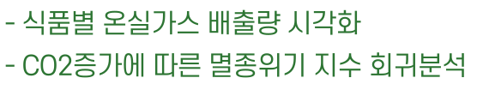




Slide 3

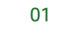

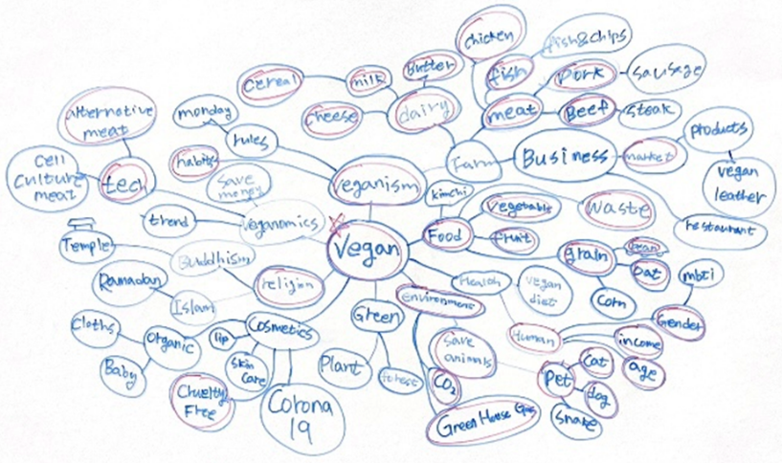


Slide 4










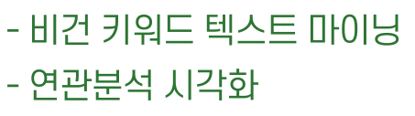

Slide 5



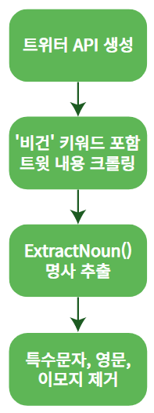


Slide 6


Slide 7

arules() 패키지
트랜젝션 생성
교차 테이블 생성
apriori() 함수
연관 규칙 생성
inspect() 함수
생성 결과 확인
Notes:
‘비건’ 키워드로 검색했기 때문에 비건 키워드가 너무 많이 나와서 군집 분석 어려움. 임의로 50번 이상 언급된 상위 36개만 추출.
arules::apriori() 함수를 사용해 연관규칙을 찾음. 파라미터 값으로 적정한 지지도(0.015)와 신뢰도(0.08)를 입력함. -> 20~40개 사이의 연관 규칙이 나오도록 파라미터 조정함)
• support : 지지도. 좋은 규칙(빈도가 많은, 구성비가 높은)을 찾거나 불필요한 연산 줄일 때 기준 사용.
• conf : 신뢰도. 신뢰도가 높을 수록 유용한 규칙일 가능성이 높다고 할 수 있음.
• lift : 향상도. 향상도가 1보다 크거나 작으면 우연적 기회보다 우수함 의미. (list=1이면 서로 독립관계)

Slide 8
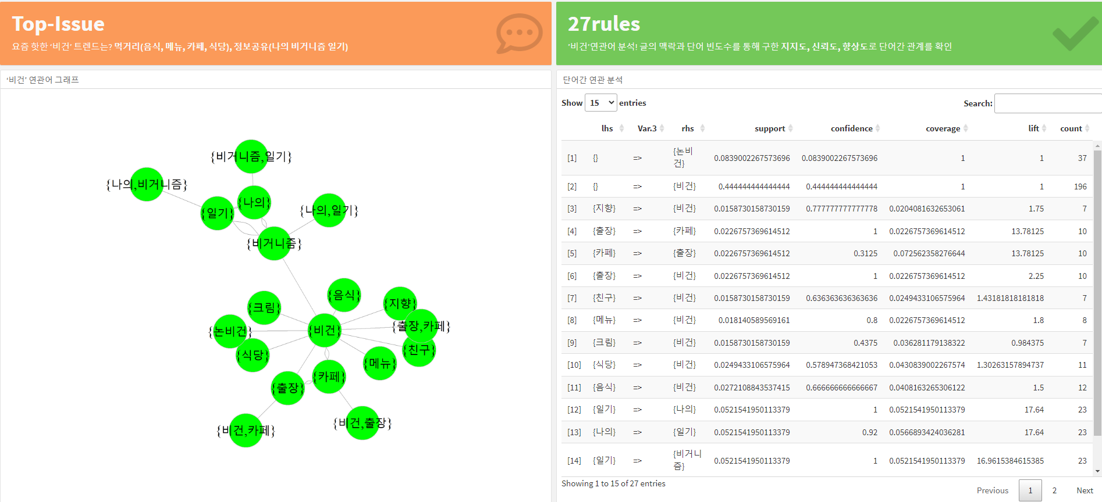
지지도
신뢰도
향상도
Notes:
‘비건’ 키워드로 검색했기 때문에 비건 키워드가 너무 많이 나와서 군집 분석 어려움. 임의로 50번 이상 언급된 상위 36개만 추출.
arules::apriori() 함수를 사용해 연관규칙을 찾음. 파라미터 값으로 적정한 지지도(0.015)와 신뢰도(0.08)를 입력함. -> 20~40개 사이의 연관 규칙이 나오도록 파라미터 조정함)
• support : 지지도. 좋은 규칙(빈도가 많은, 구성비가 높은)을 찾거나 불필요한 연산 줄일 때 기준 사용.
• conf : 신뢰도. 신뢰도가 높을 수록 유용한 규칙일 가능성이 높다고 할 수 있음.
• lift : 향상도. 향상도가 1보다 크거나 작으면 우연적 기회보다 우수함 의미. (list=1이면 서로 독립관계)

Slide 9





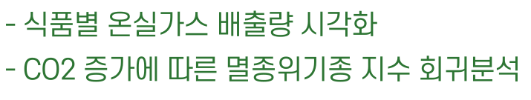

Slide 10

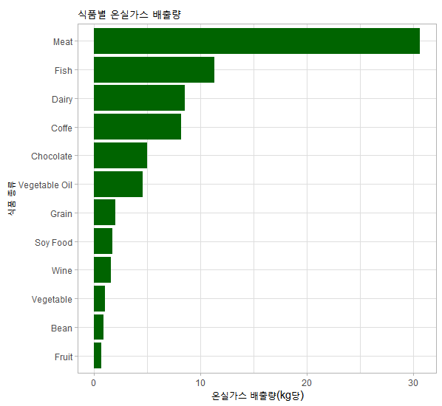
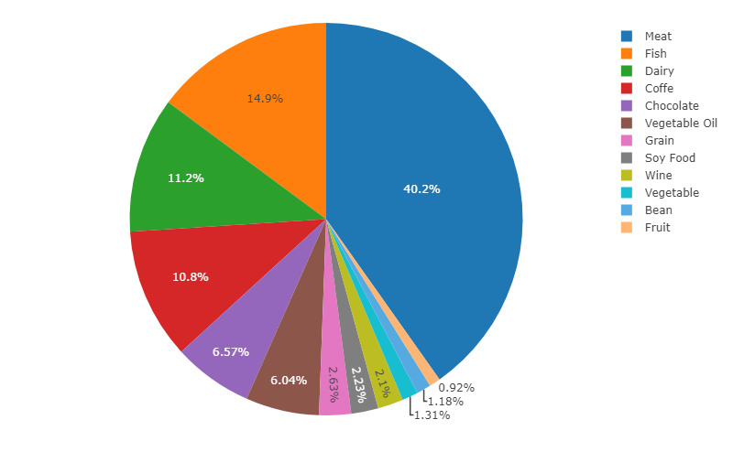
Notes:
식품 카테고리별 온실가스 배출량을 보면, **고기 > 생선 > 유제품 > 커피 > 초콜릿** 순으로 많은 온실가스 발생함을 알 수 있다. 이는 비건 식습관을 통해 **개인의 노력으로 상당한 온실가스 발생을 줄일 수 있음**을 보여준다.

Slide 11
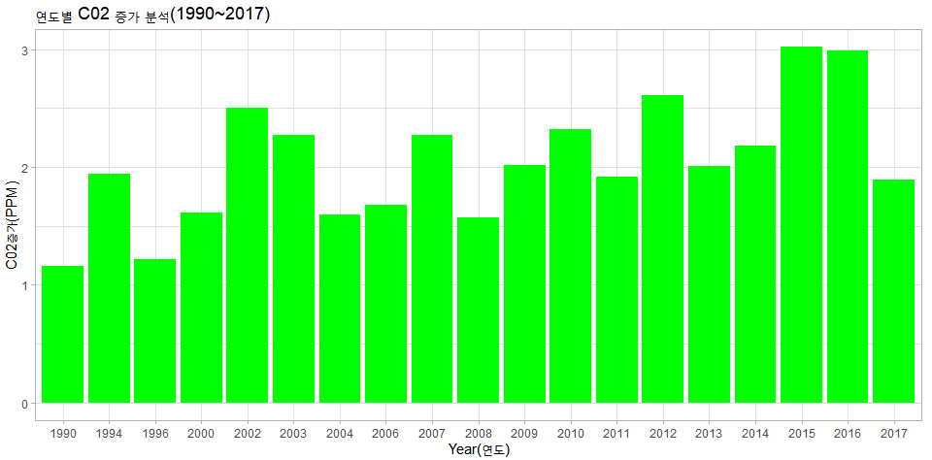
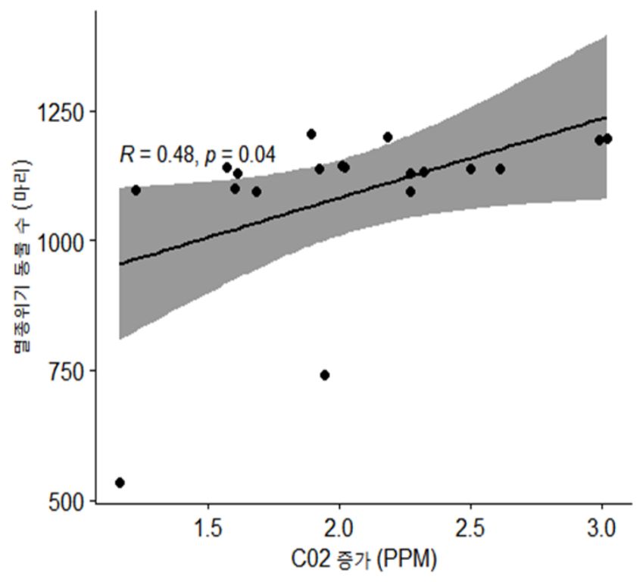

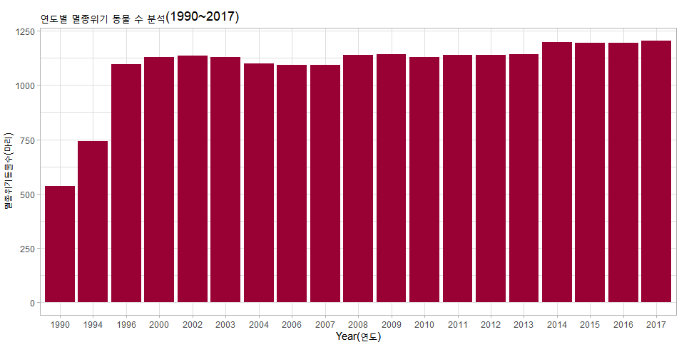

Slide 12





Slide 13


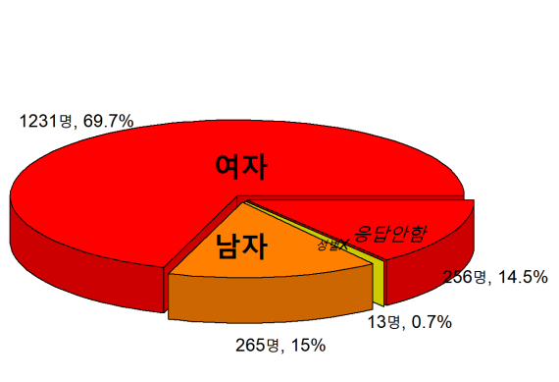

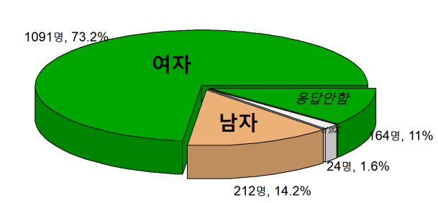
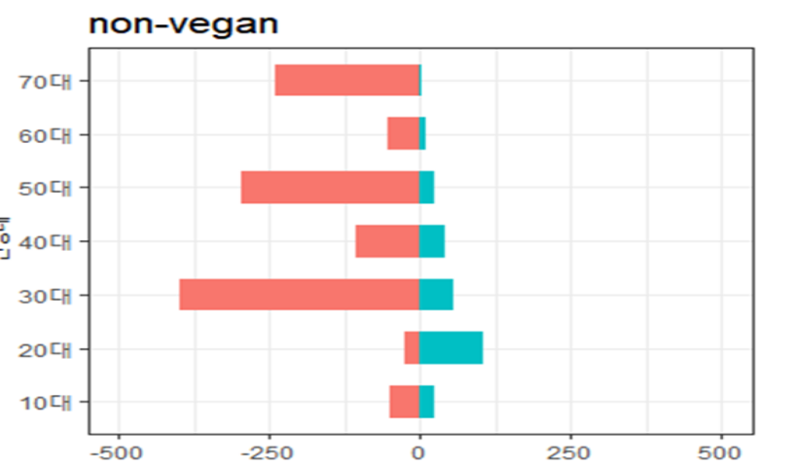
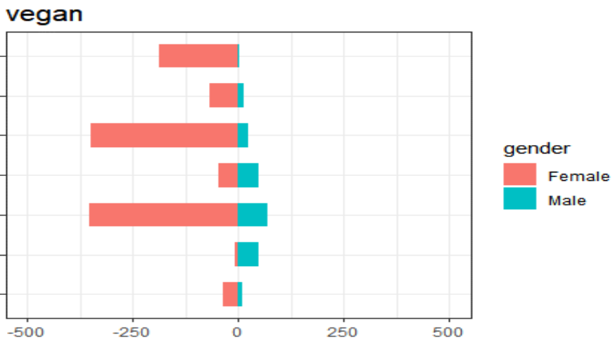



Slide 14
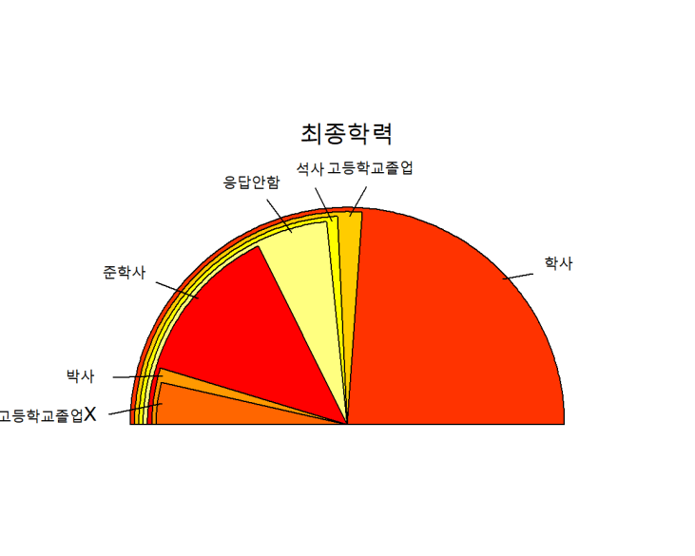

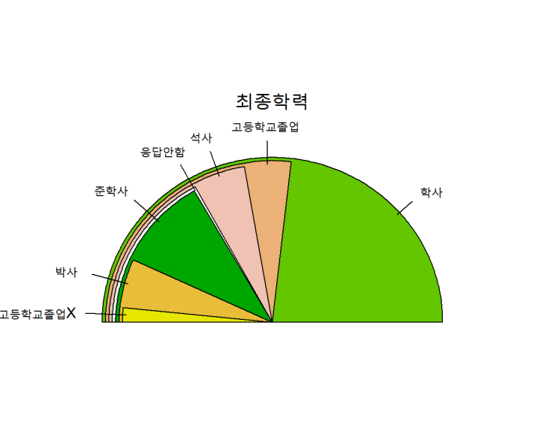
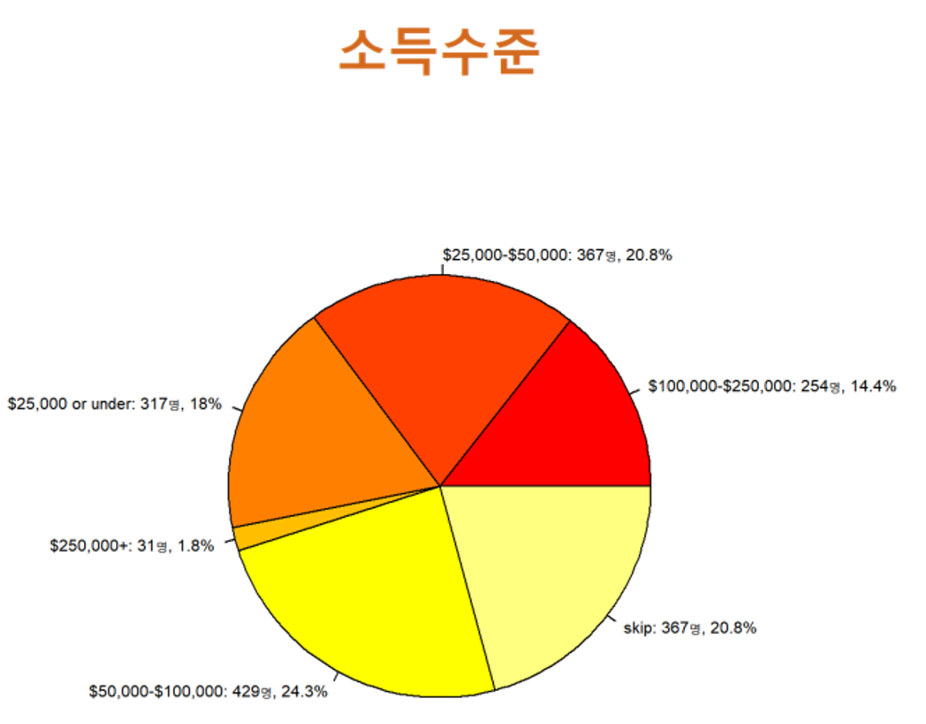
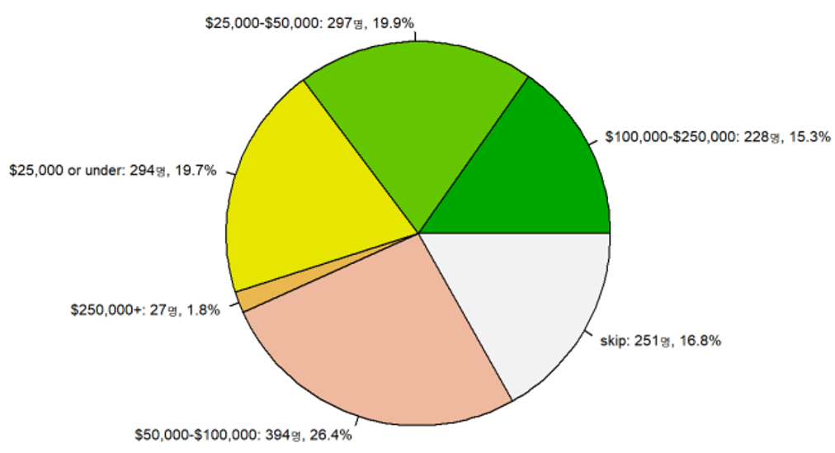



Slide 15
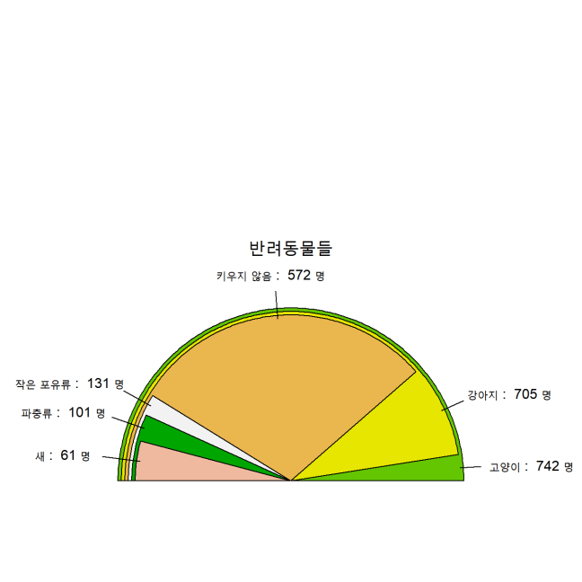
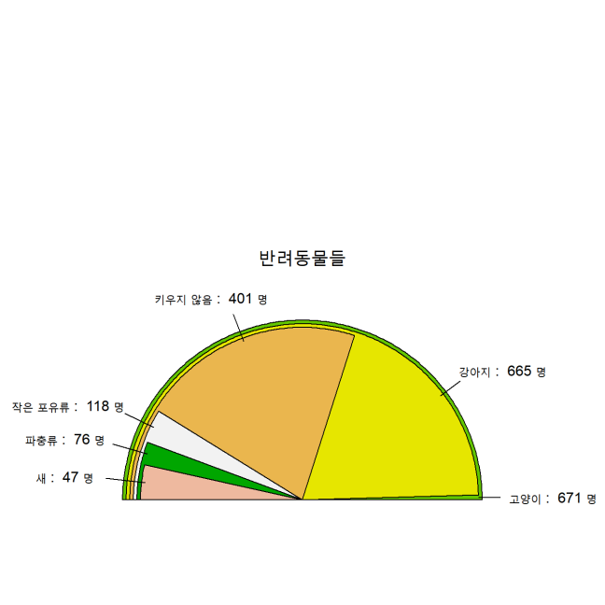


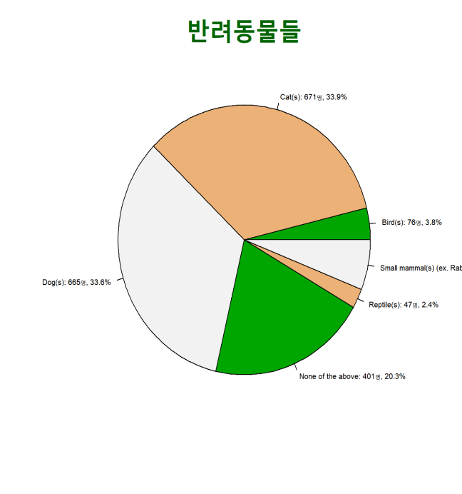
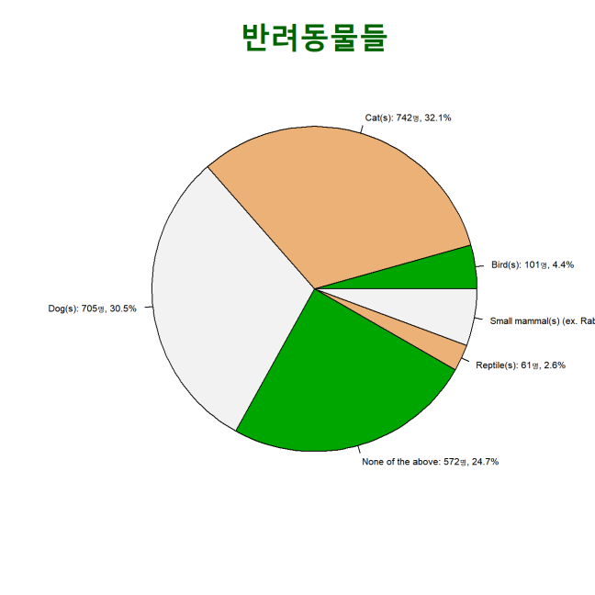

Dog

Slide 16


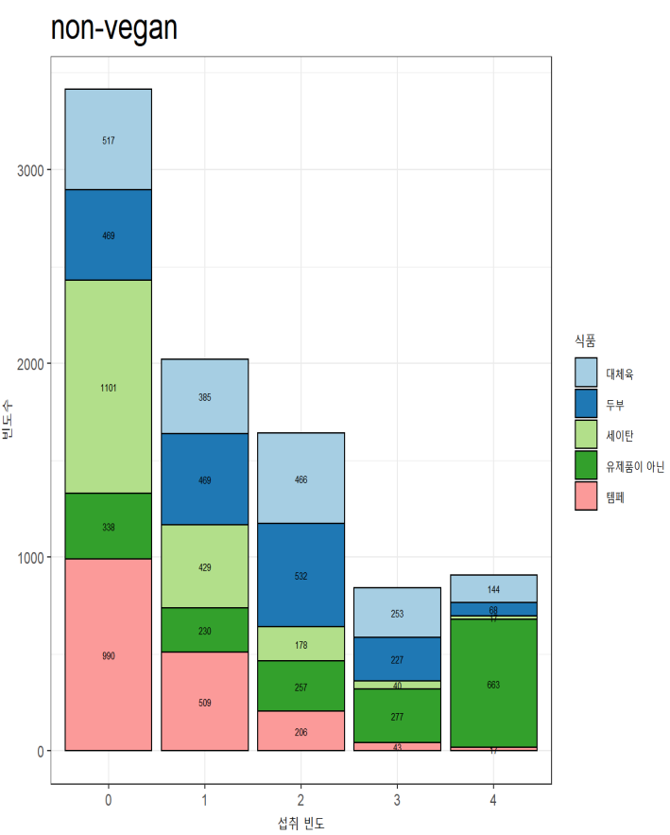
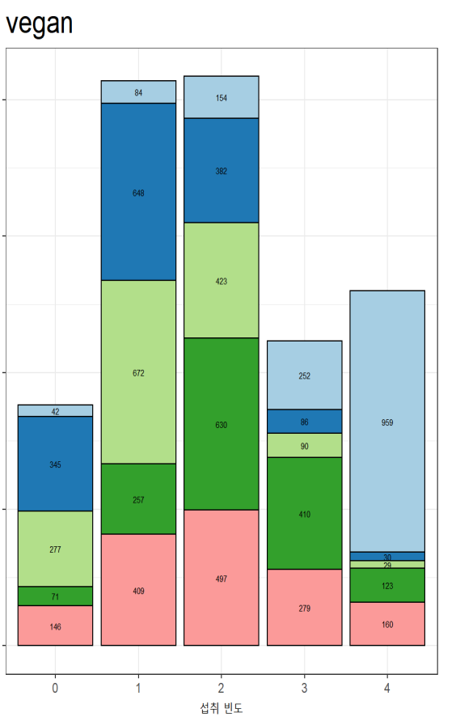
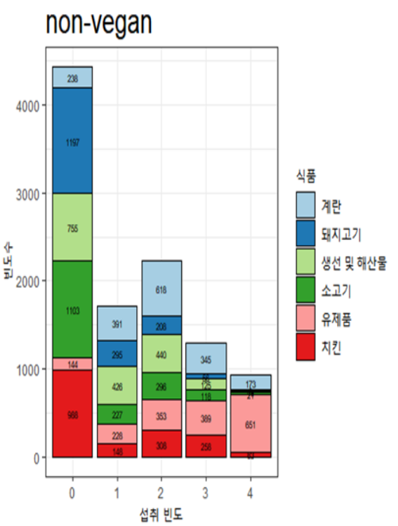







Slide 17

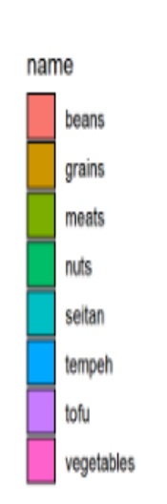
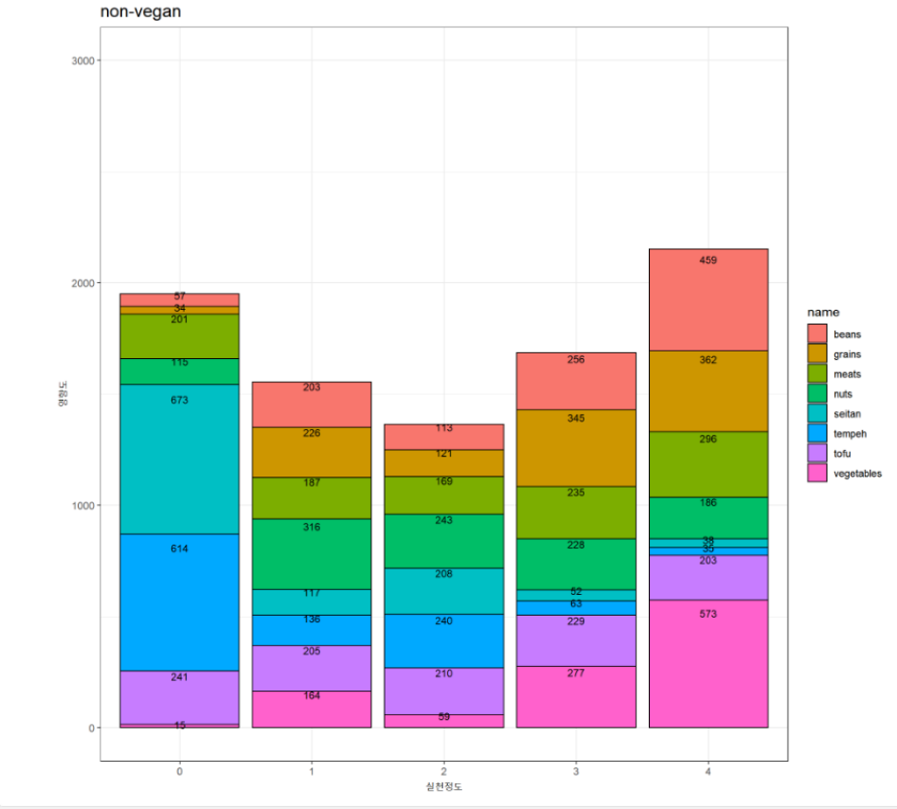
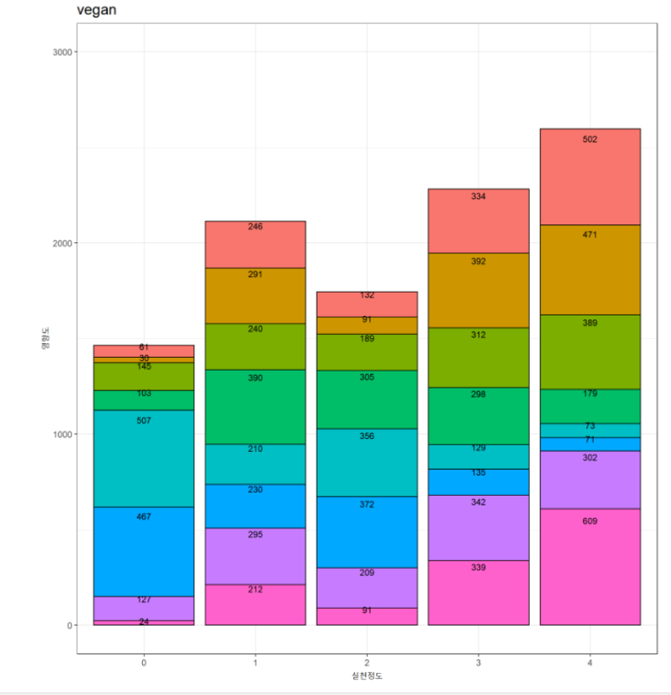


Slide 18

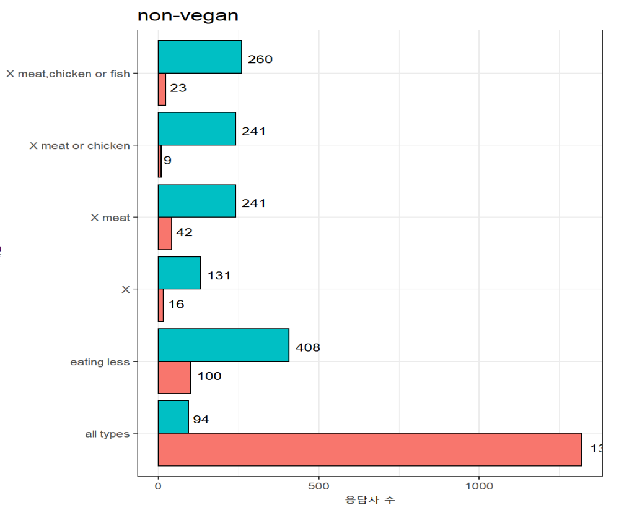
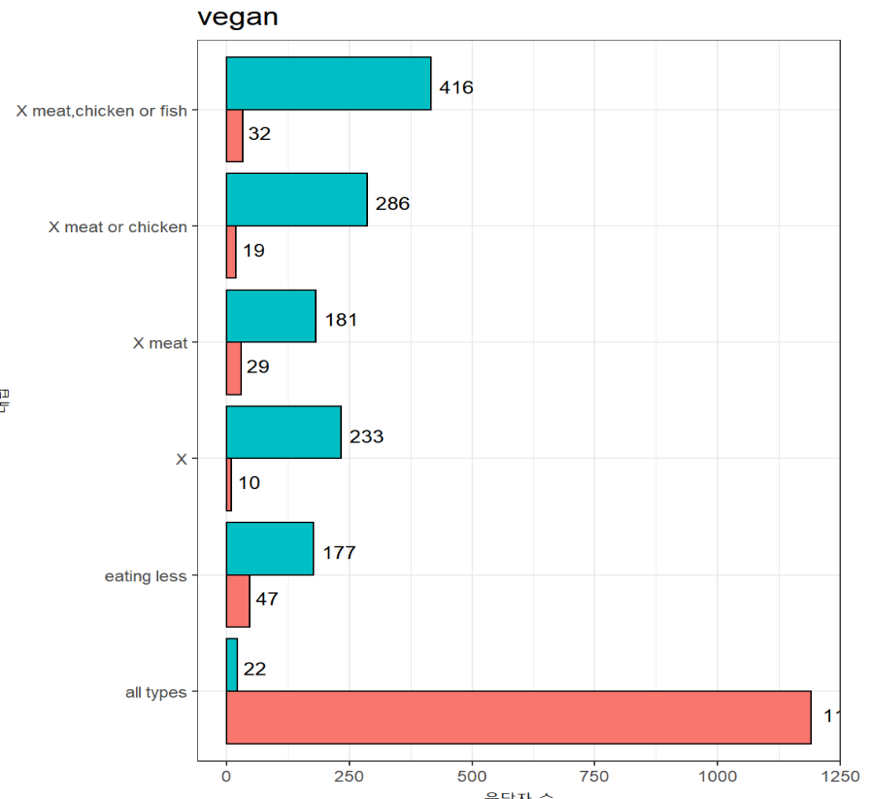
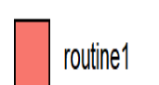

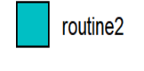


Slide 19

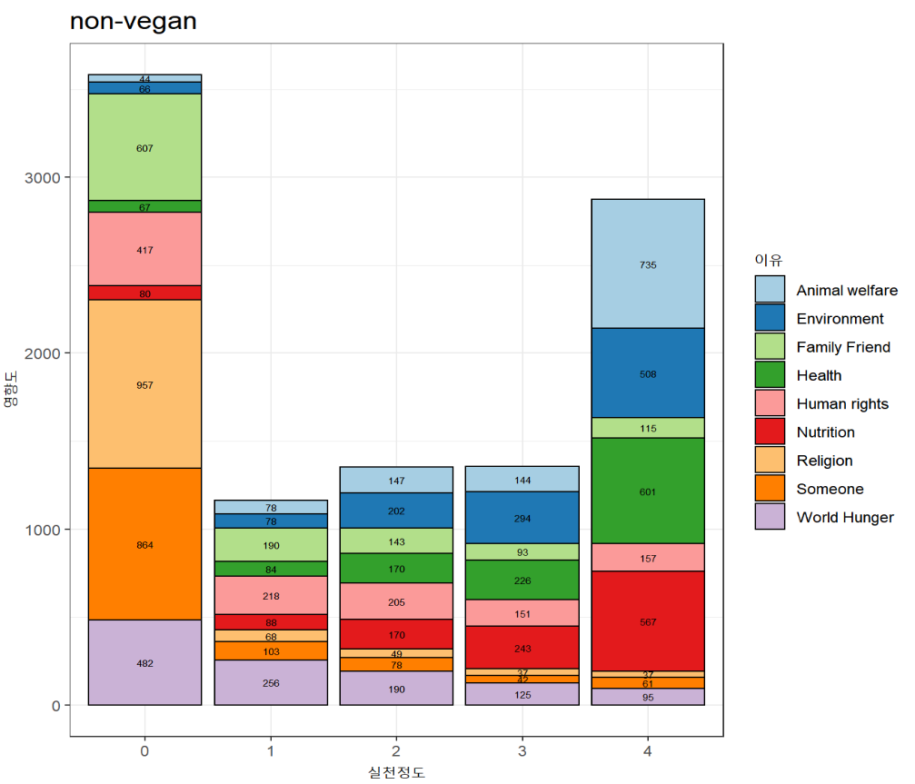
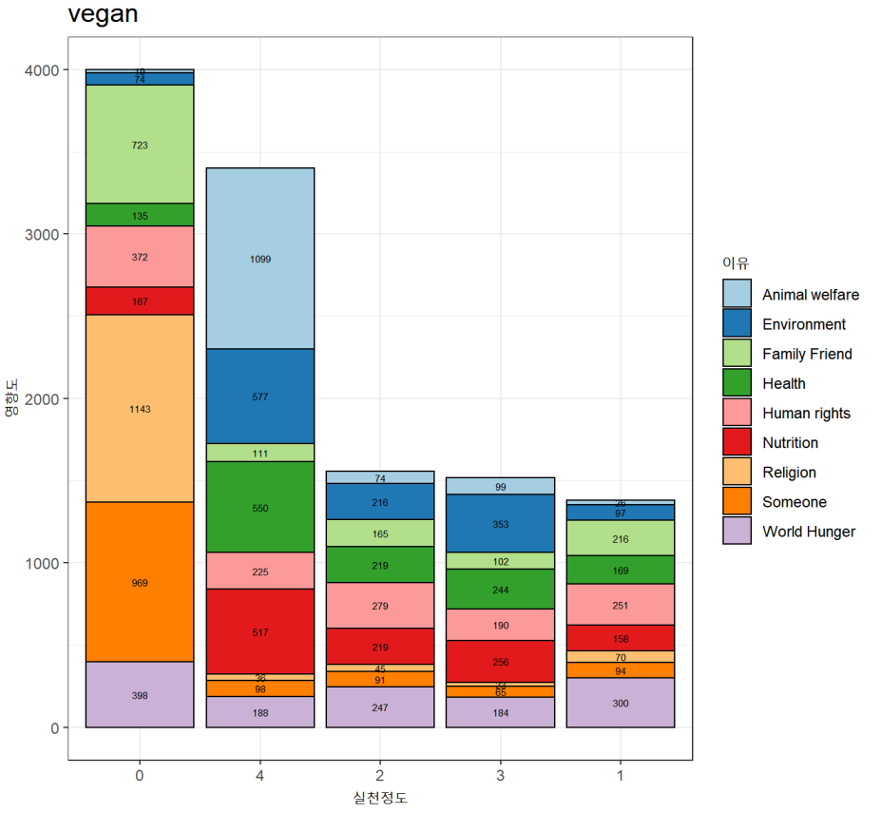


Slide 20

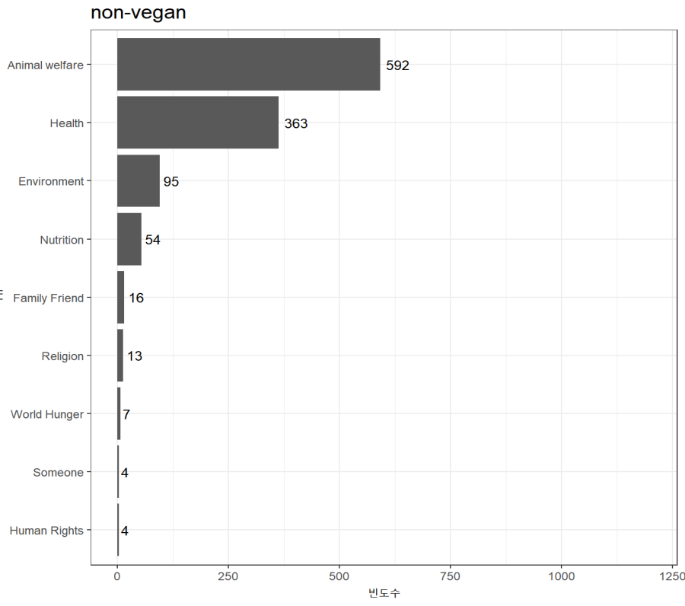
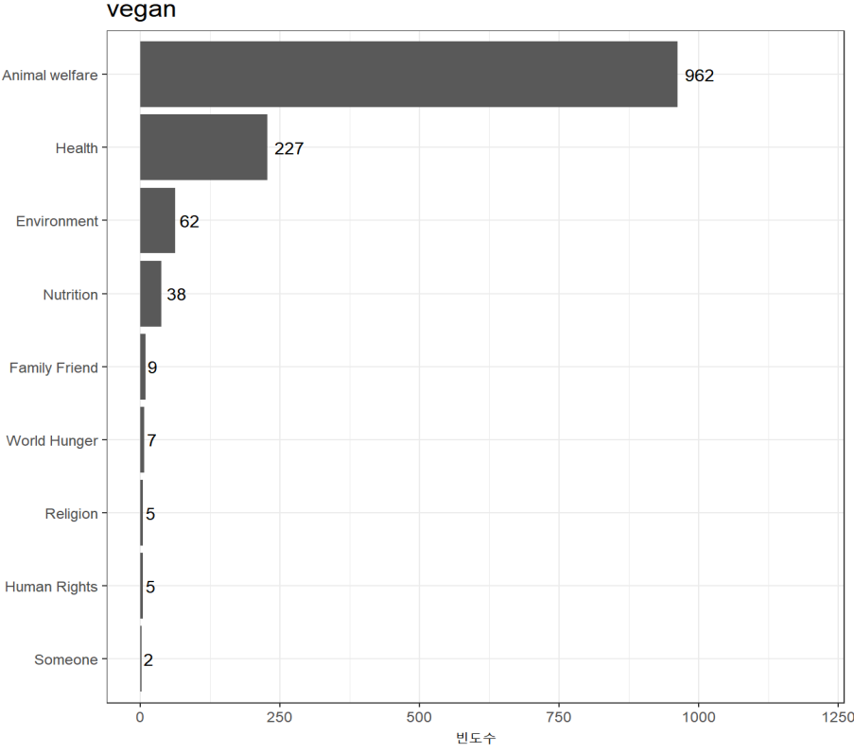





Slide 21

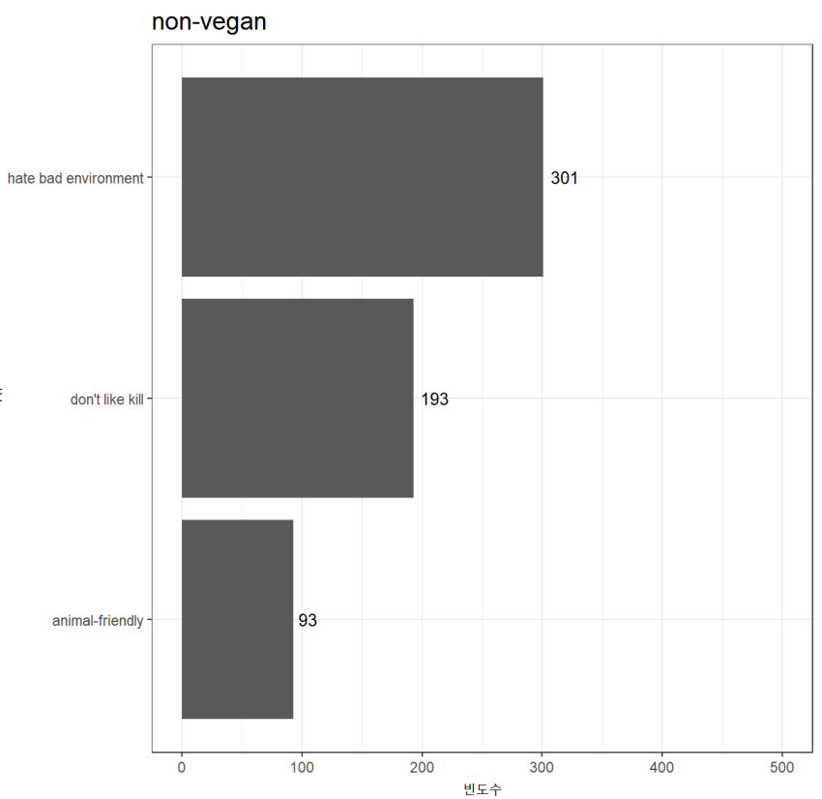
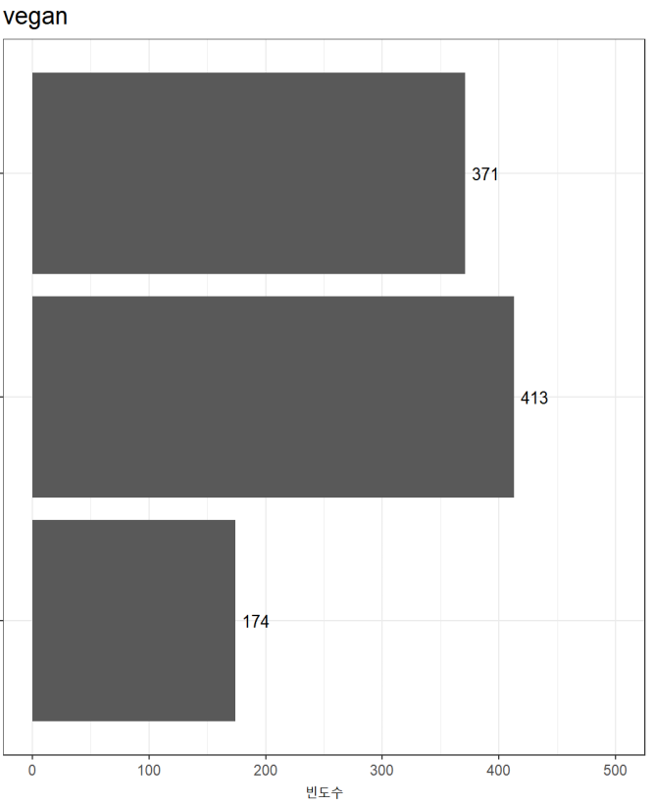

Slide 22

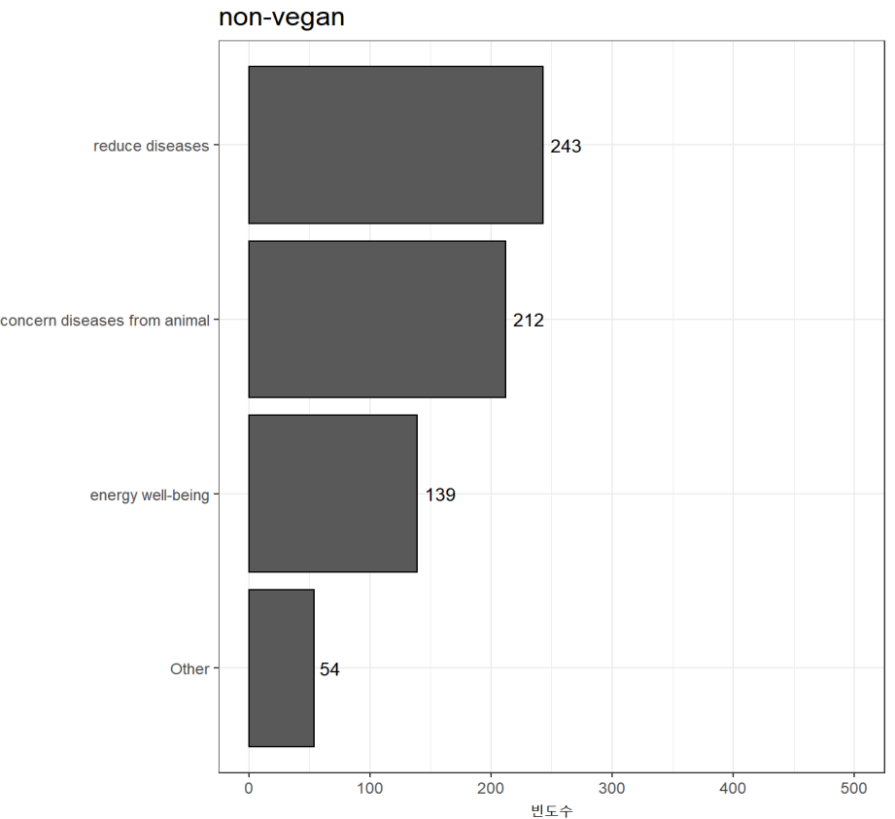
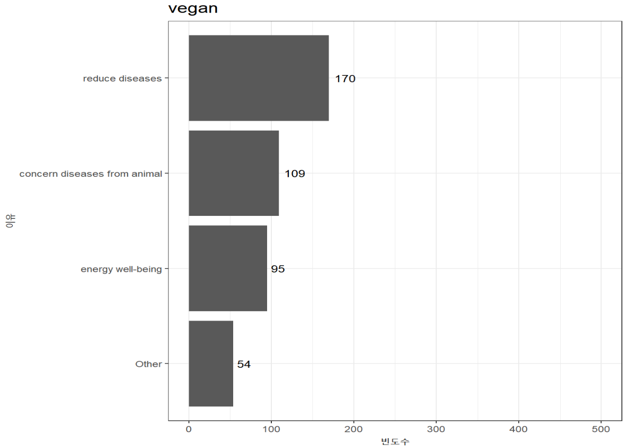


Slide 23


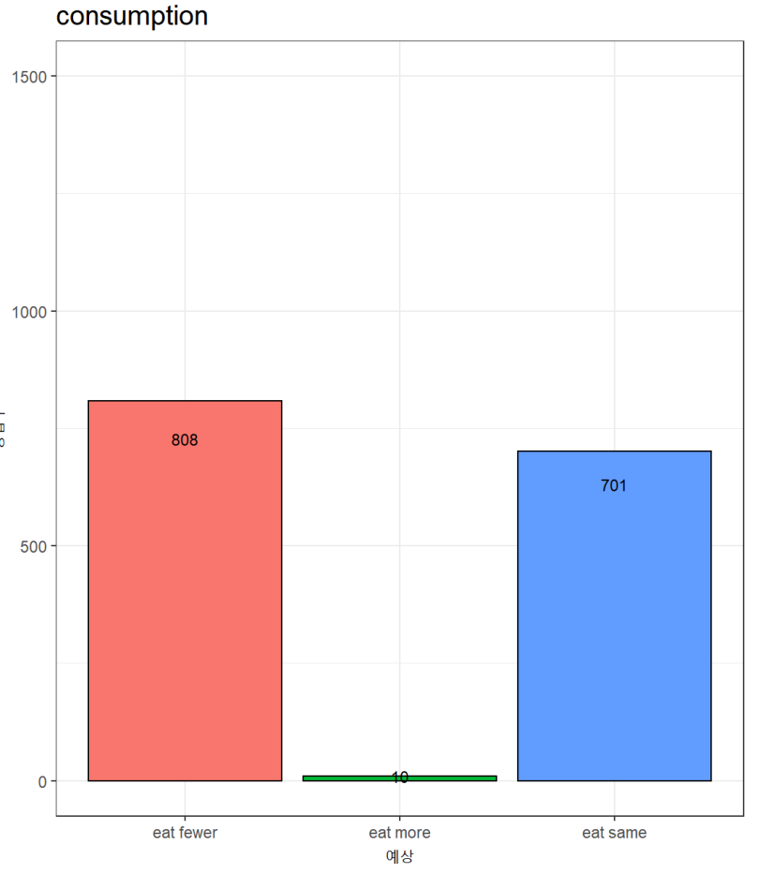
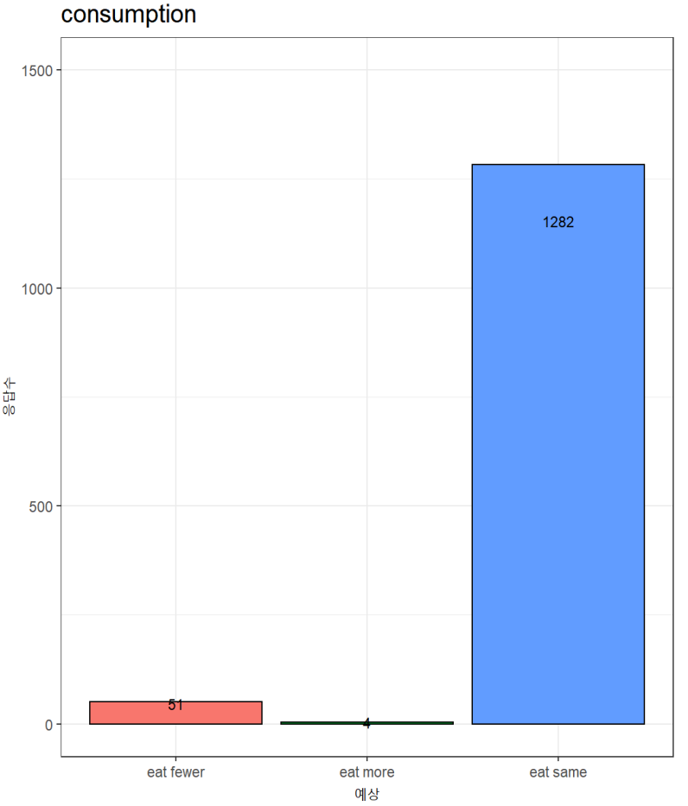
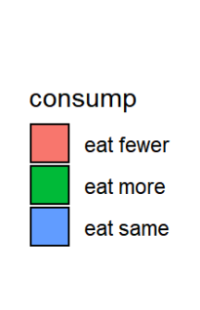



Slide 24


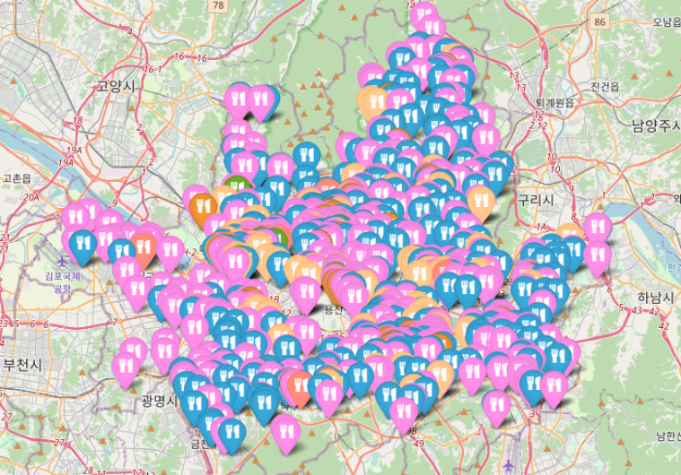
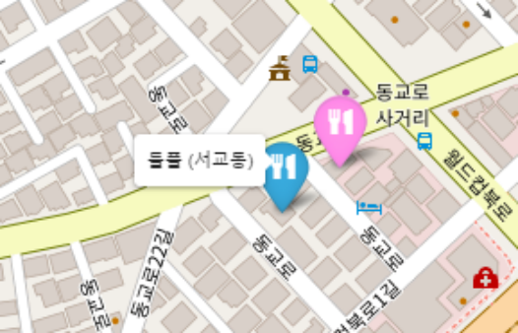

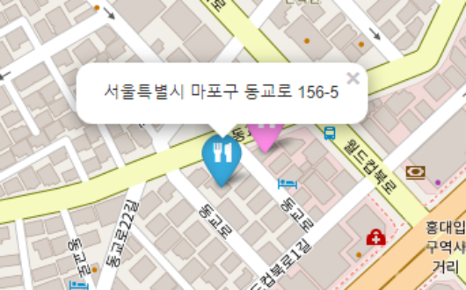



Slide 25



